Slide 1
Муниципальное бюджетное общеобразовательное учреждение средняя общеобразовательная школа с. Калинка Хабаровского муниципального района Хабаровского края Индивидуальный итоговый проект:
«ПАМЯТНИКИ ЛИТЕРАТУРНЫМ ГЕРОЯМ»
Автор проекта: Полукеева Мария Павловна,
обучающаяся 9 б класса МБОУ СОШ с. Калинка
Руководитель проекта: Денисова Людмила Геннадьевна,
педагог-библиотекарь МБОУ СОШ с. Калинка
2024 г.

Slide 2
Цель проекта : изучить и описать памятники литературным героям
Задачи:
Собрать информацию по данной теме.
Провести исследование, каким литературным героям созданы памятники
Описать некоторые памятники литературным героям.
Провести анонимное анкетирование среди обучающихся 6-10 классов нашей школы ;
Провести анализ данных, полученных в результате анкетирования;
Разработать презентацию "Памятники литературным героям»
Актуальность: Современные школьники мало уделяют времени для чтения, поэтому мало знают о памятниках литературным героям.

Slide 3
Памятники бывают разные. Например, памятники архитектуры, памятники природы, культурного наследия, людям, которые отличились чем-то хорошим, совершили подвиг.; памятники писателям, художникам, композиторам, полководцам, государственным деятелям; первому паровозу, трамваю, светофору, водопроводу, воробью, кинозвездам, киногероям.
Но есть памятники и тем, кто никогда на свете не жил – литературным героям.
В своей работе я попыталась рассказать о некоторых памятниках литературным героям. Почему не о всех? Да потому, что такого рода памятников по всему миру достаточно много.

Slide 4
Практическая часть
1. Знаете ли Вы, что есть памятники литературным героям?
2. Памятники каким литературным героям Вы знаете?

Slide 5
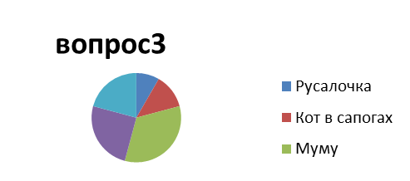
3. Если бы была возможность, то памятник какому литературному герою Вы поставили?

Slide 6
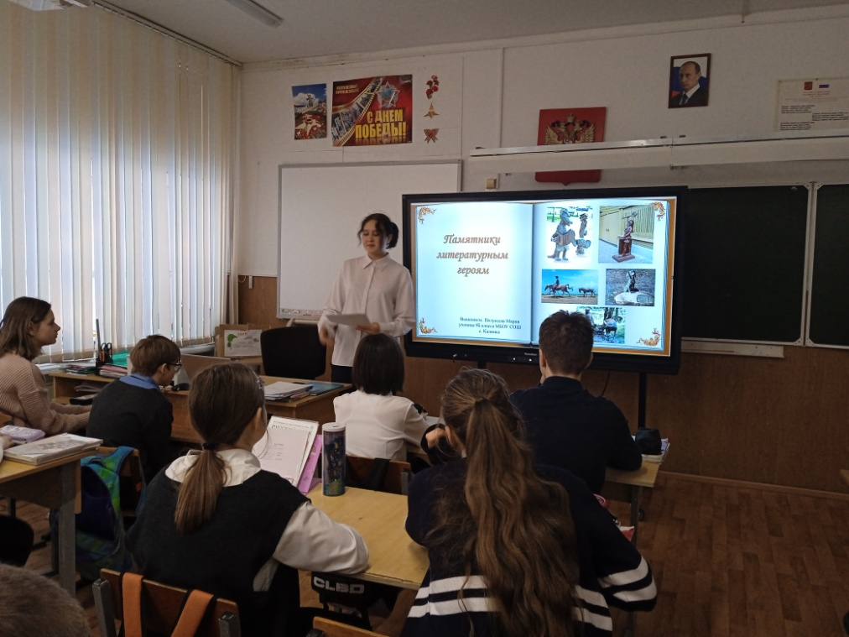
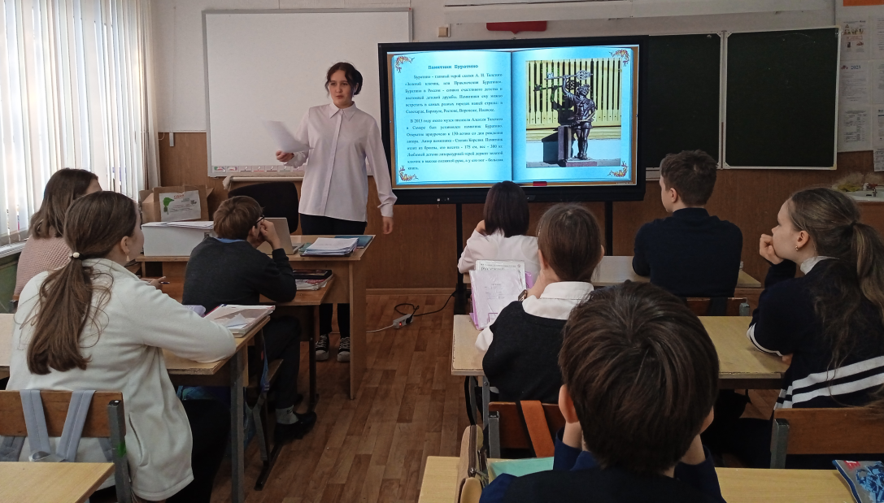

Slide 7
Таким образом, в ходе работы над проектом я узнала, что в мире существует немало литературных произведений, героям которых поставлены памятники. Подсчитать, сколько всего установлено таких памятников , невозможно. Я рассказала лишь о некоторых из них, выбирая тех литературных героев, которые известны широкому кругу читателей. История каждого памятника уникальна и заслуживает того, чтобы продолжить их изучение. Также я пришла к выводу, что, создавая памятники, благодарные читатели отдают дань уважения своим любимым героям.

